Slide 1
Nouvelles ressources audiovisuelles INRS

Slide 2
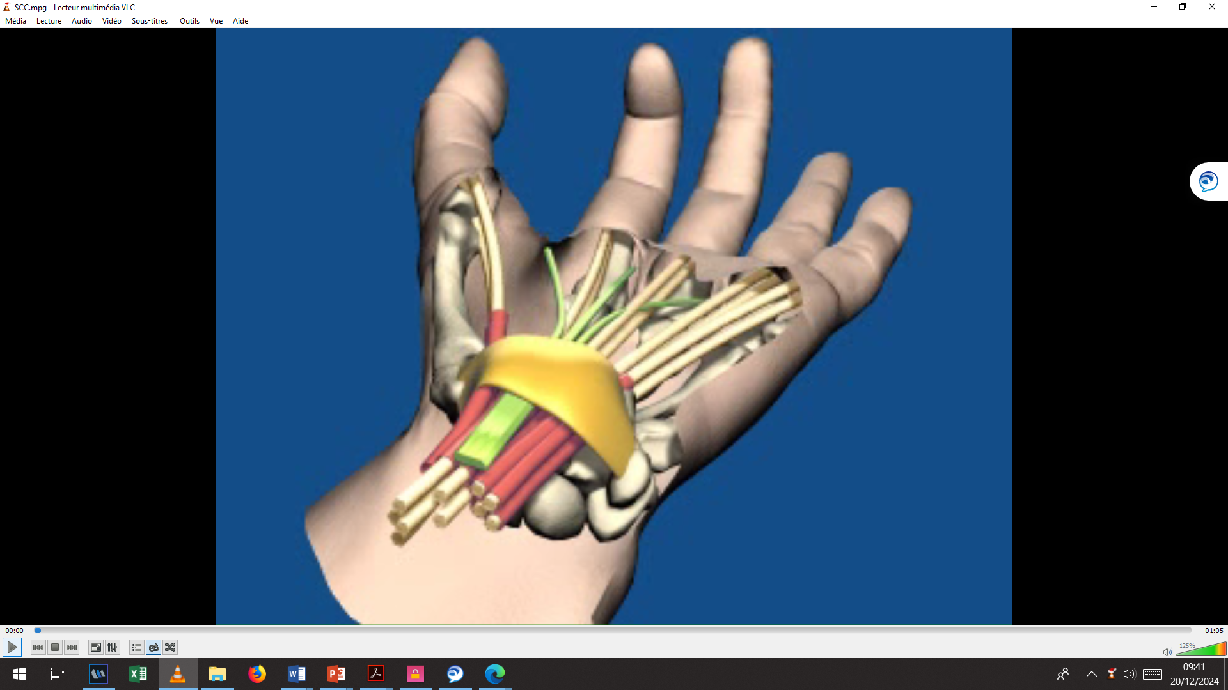
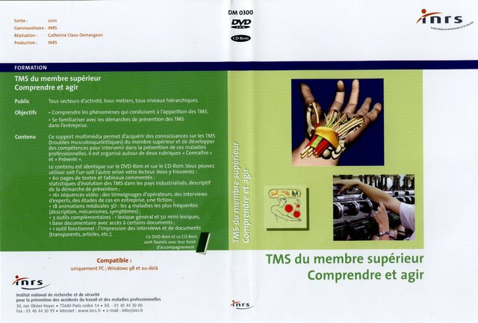
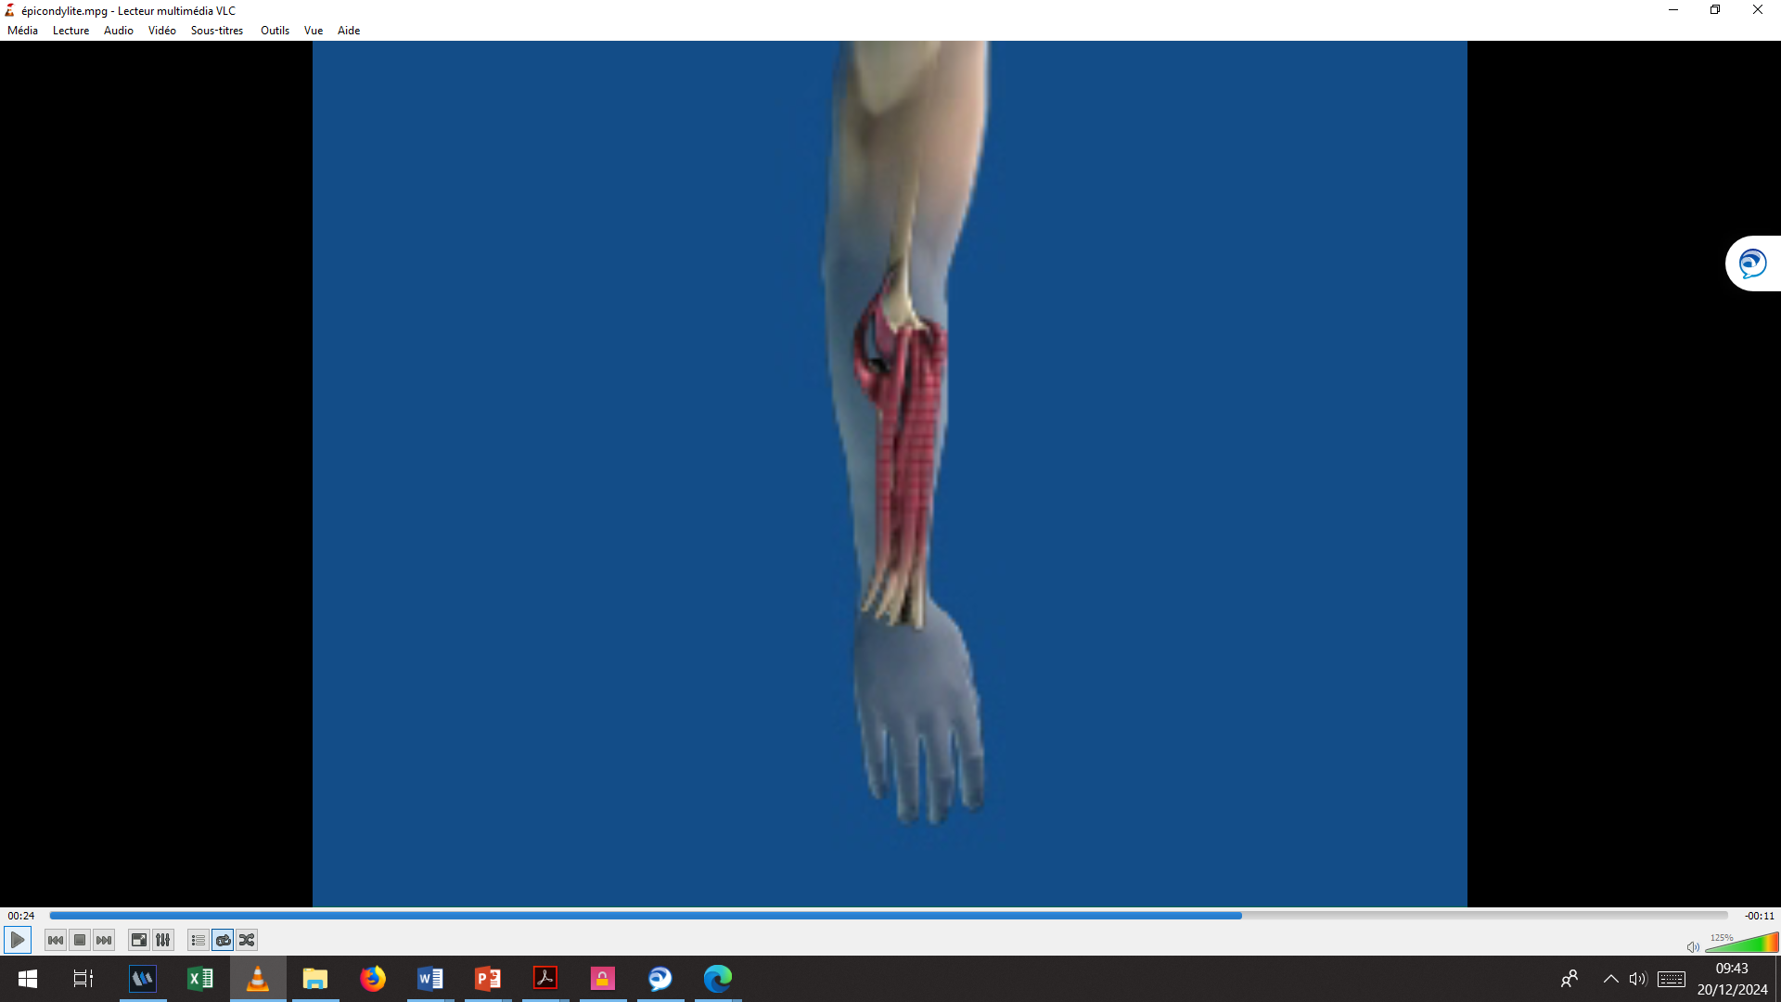
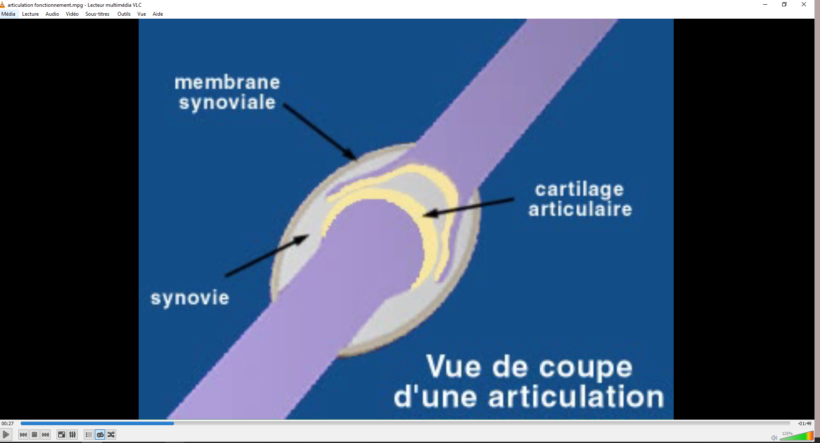
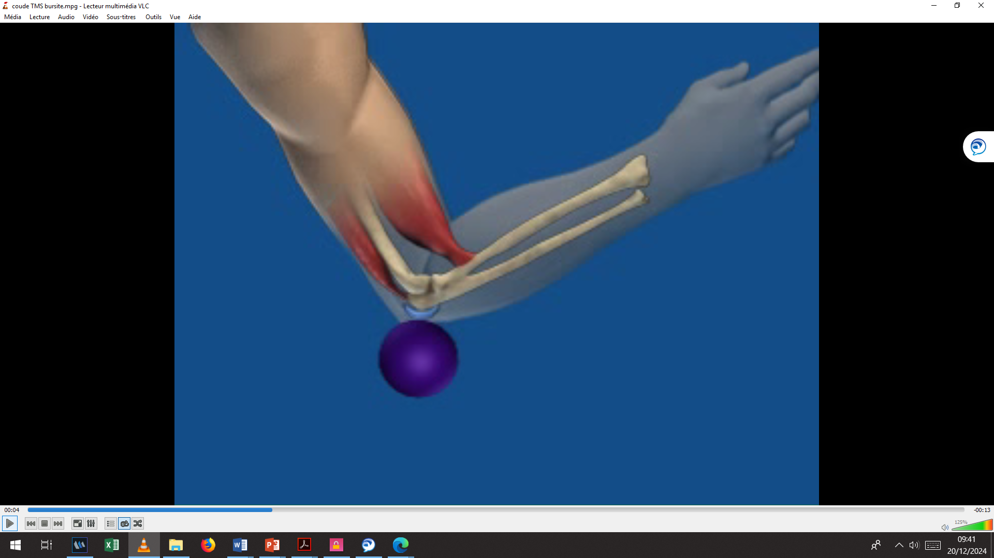
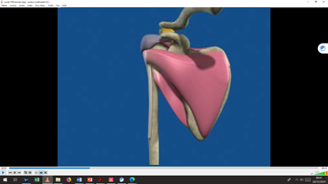
Animations 3D anatomie & physiopathologie
(DV 0300_2001)
Poignet / coude / épaule
Articulation générique
Notes:
DV 0300 > 2001

Slide 3
Animations 3D anatomie & physiopathologie
(DV 0300_2001)
Poignet / coude / épaule
Articulation générique
Notes:
DV 0300 > 2001

Slide 4
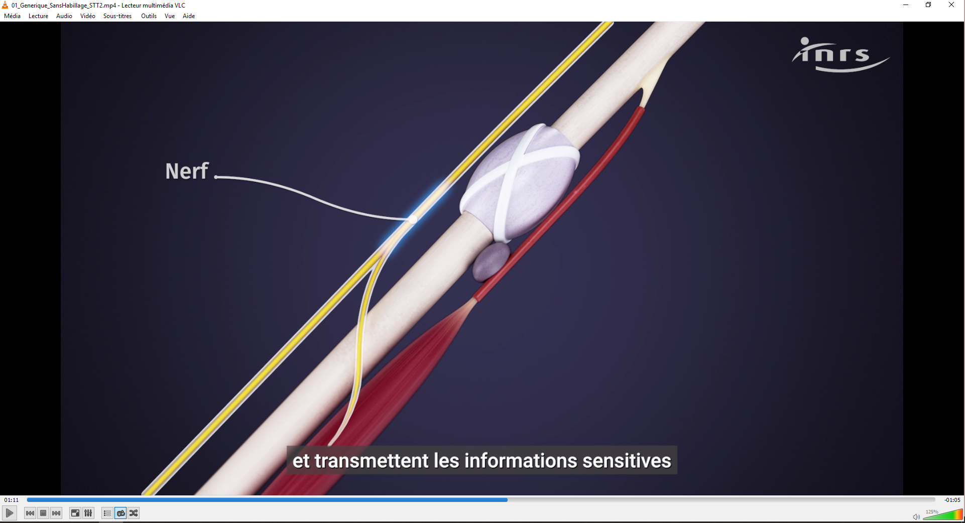
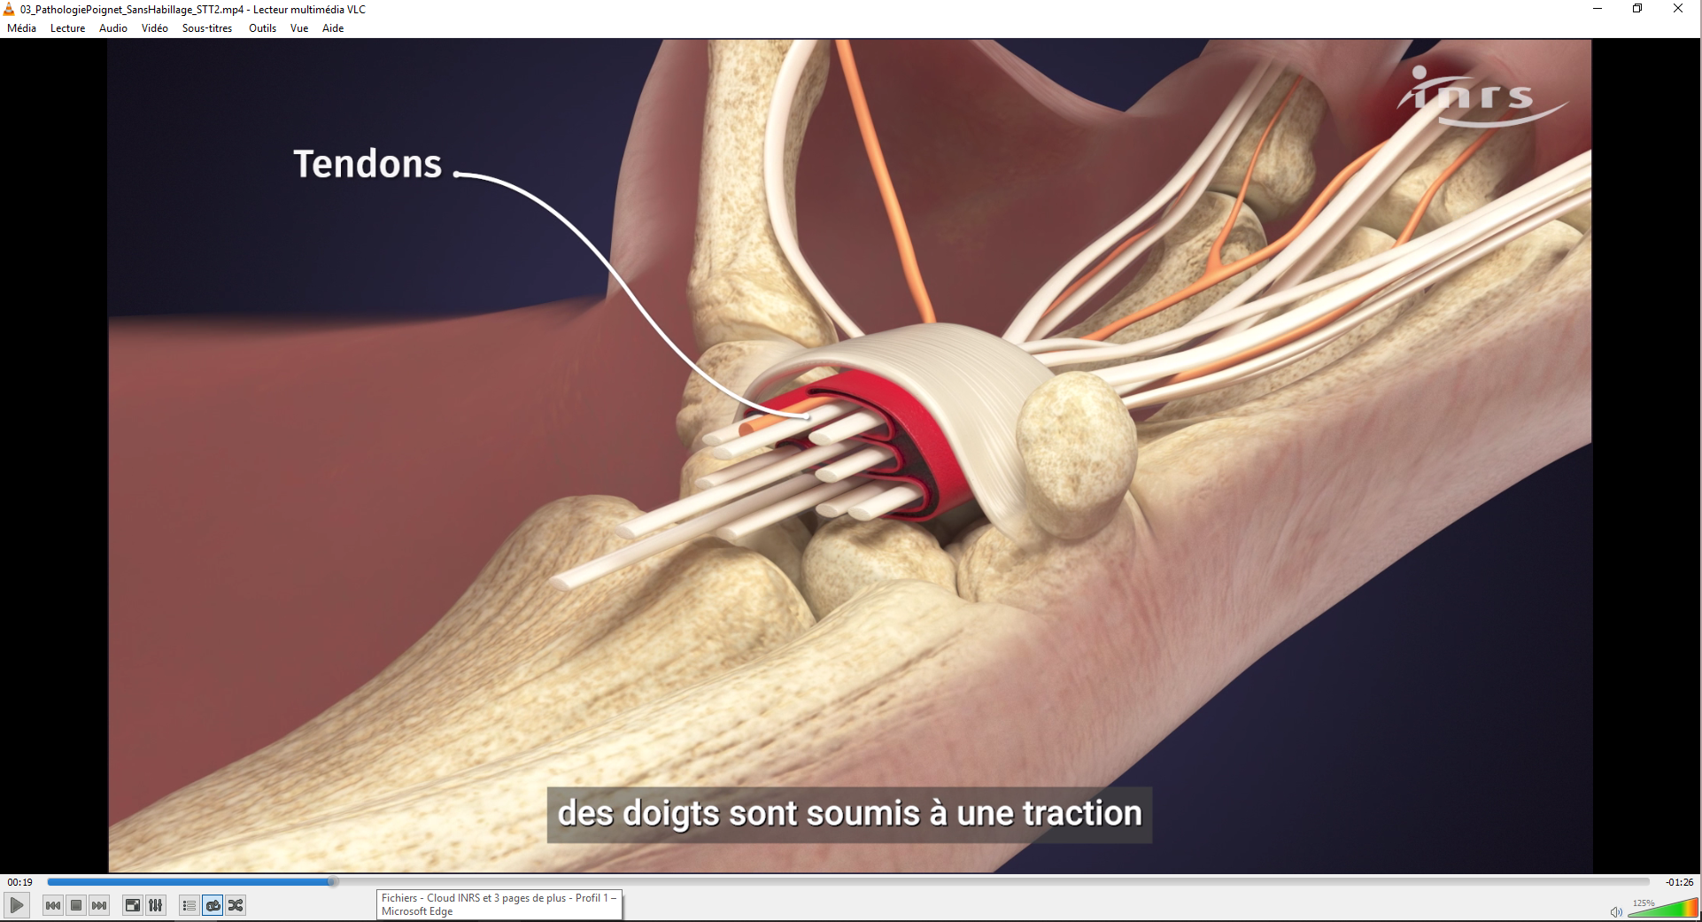
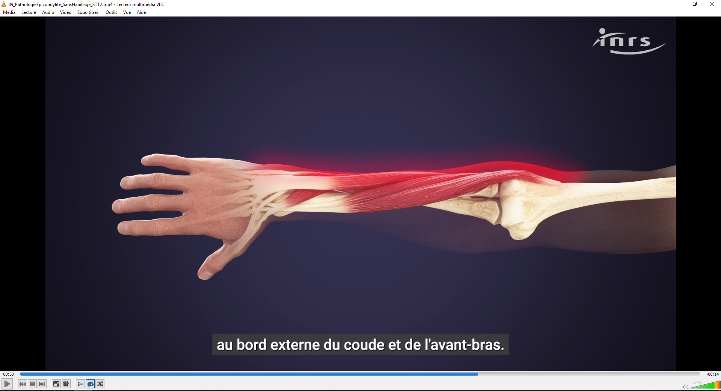
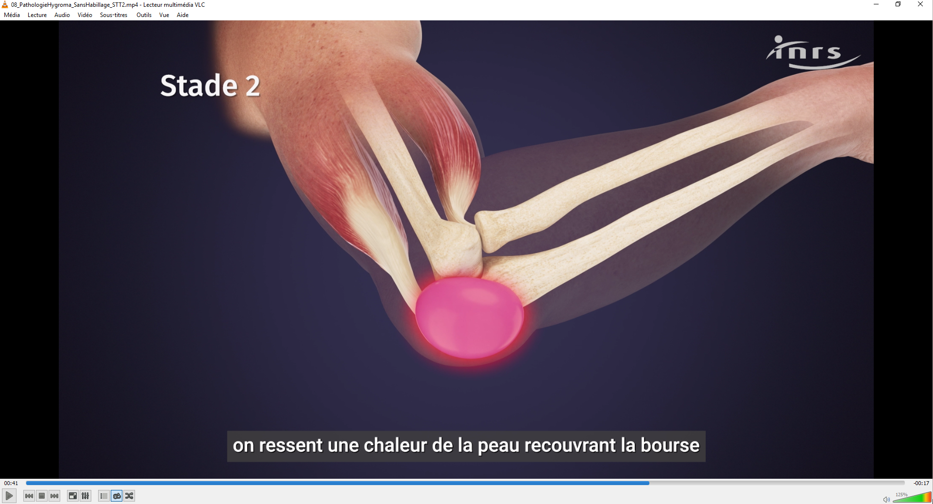
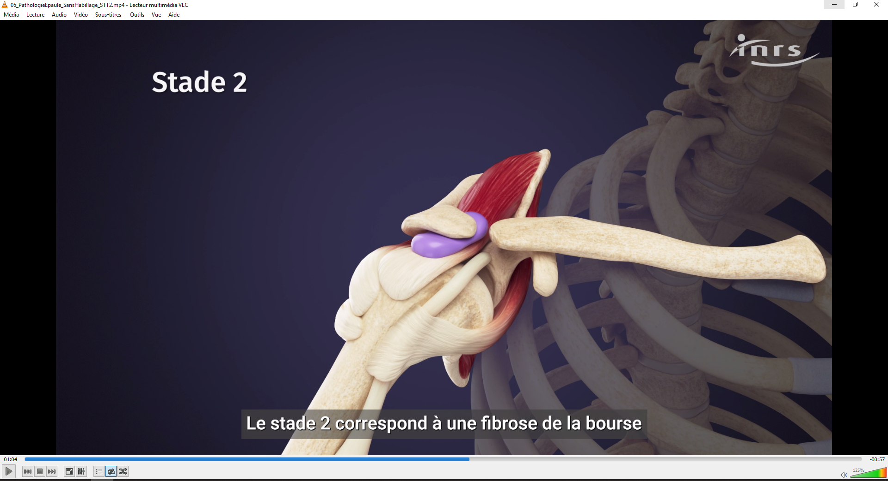
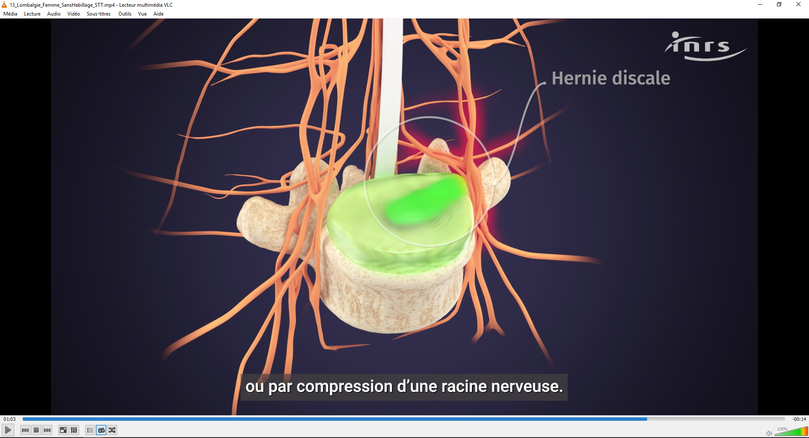
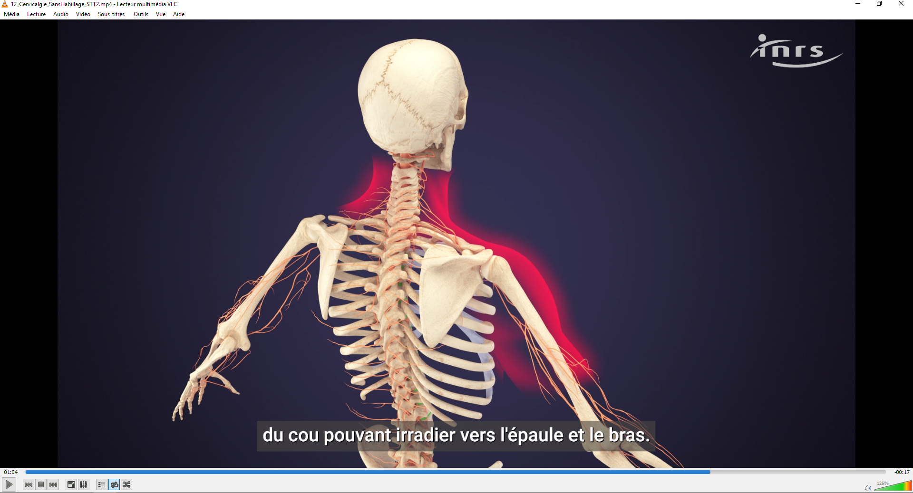
Animations 3D anatomie & physiopathologie (2025)
Articulation générique (2min 15)
Anatomie et atteintes articulaires
Anatomie poignet (52’)
Syndrome Canal Carpien (1min 45)
Anatomie coude - épicondyle latérale (42’)
Epicondylite latérale (44’)
Anatomie coude – olécrane (42’)
Hygroma (44’)
Anatomie épaule (1min 39)
Syndrome Coiffe des Rotateurs (2min 01)
Anatomie rachis lombaire (1min 42)
Lombalgie (1min 17)
Anatomie rachis cervical (1min 54)
Cervicalgie (1min 21)
Notes:
Modernisation graphisme, actualisation de certains messages, développement de ressources complémentaires concernant le rachis (lombaire, et cervical)

Slide 5
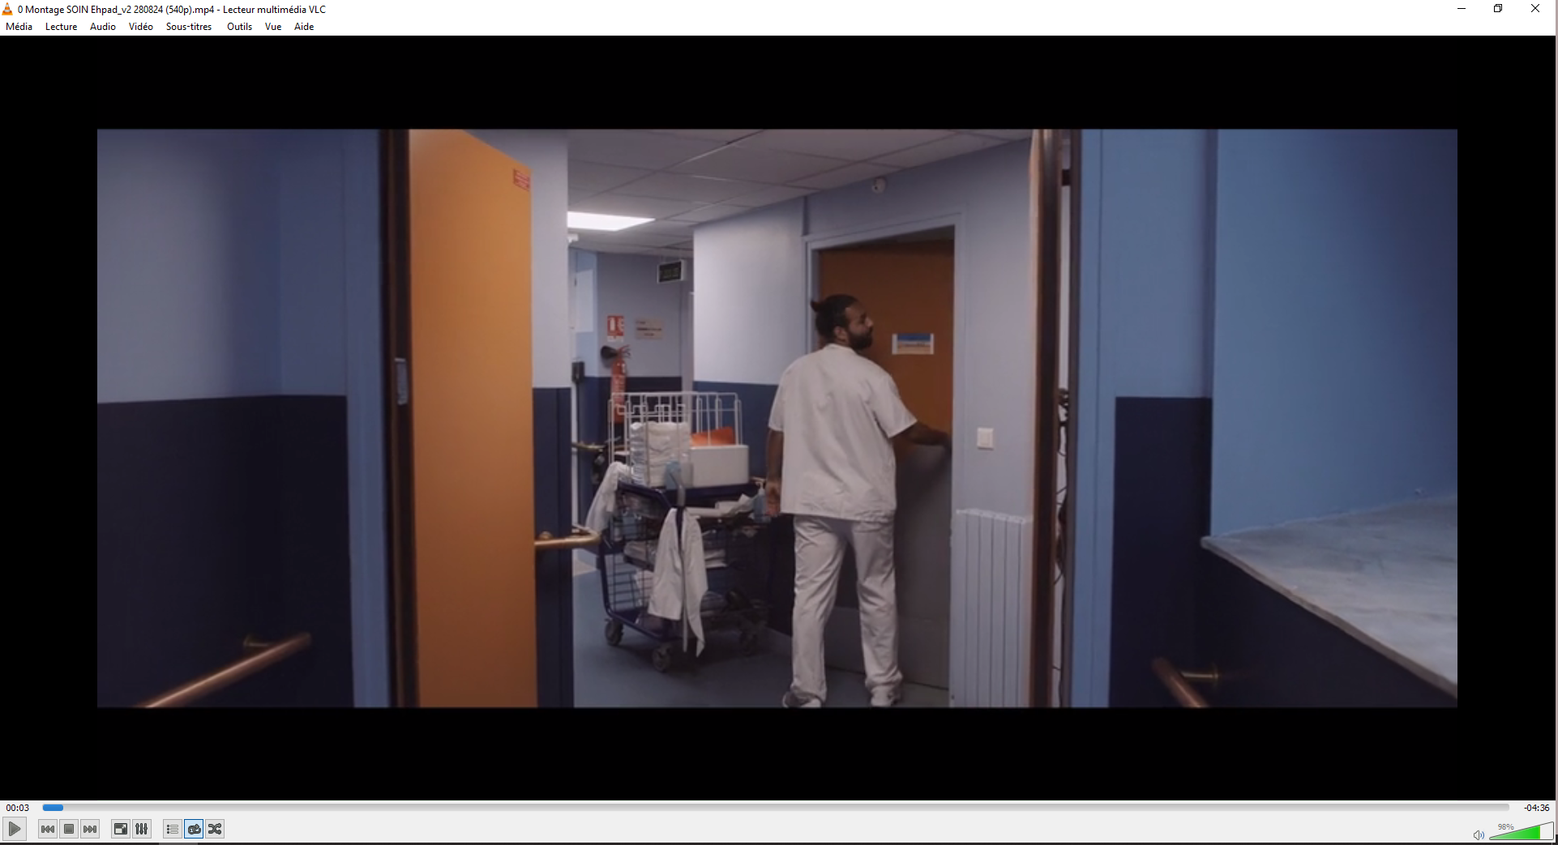
Fictions
Secteur : EPHAD
Durée : 4min 30
Objectifs pédagogiques
Identifier les facteurs de risques
Mettre en lien les facteurs de risques avec les déterminants potentiels

Slide 6
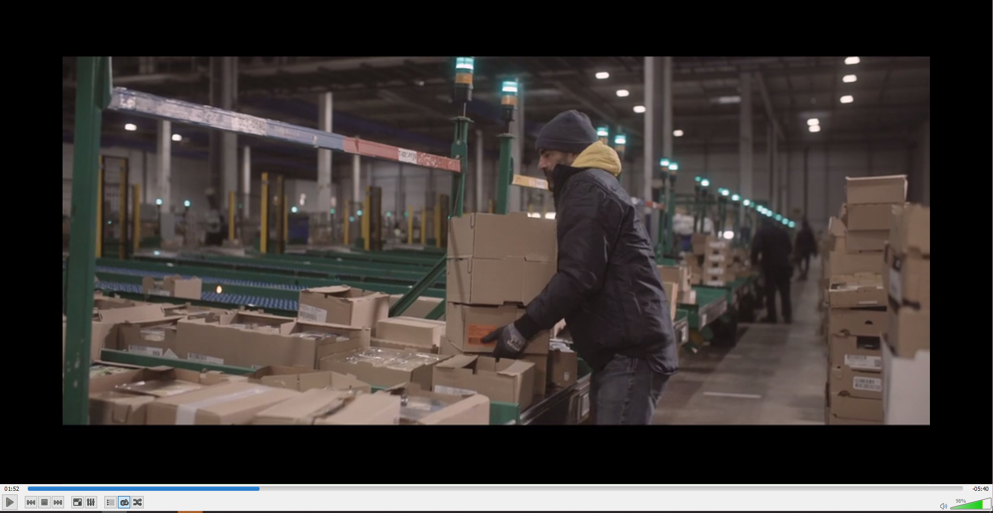
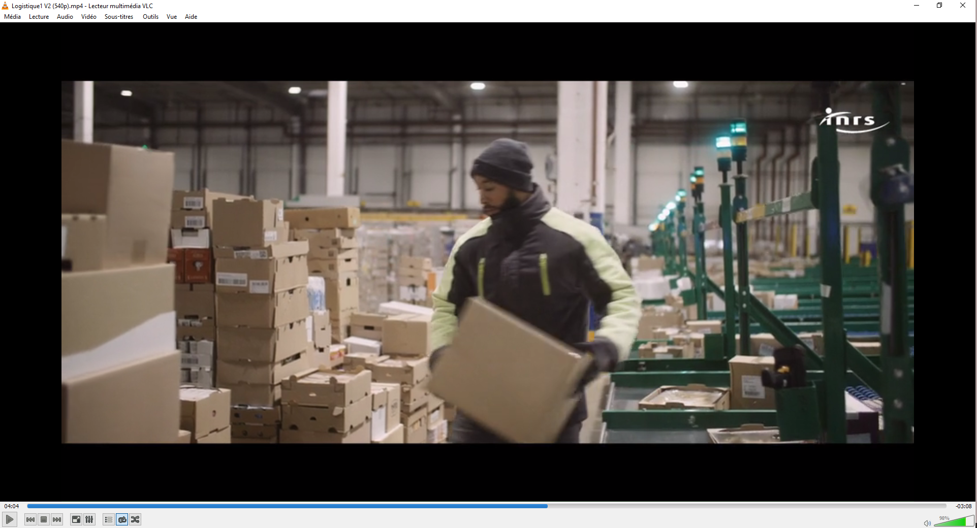
Fictions
Secteur : Logistique
Durée : 7min 30
Secteur : Logistique
Durée : 7min
Objectifs pédagogiques
Identifier les ressources influant positivement le niveau de marge de manoeuvre
Repérer l’impact d’une réduction de la marge de manœuvre sur les possibilités d’élaborer des façons de faire permettant de concilier santé et performance (in fine, les conditions de réalisation du travail peuvent conduire à déployer un geste contraint, favorisant l’apparition de TMS).
Objectifs pédagogiques
Repérer les variabilités que les opérateurs sont susceptibles de rencontrer
Identifier la diversité gestuelle mis en œuvre
Repérer les diverses dimensions de l’activité de travail
Notes:
Diversité : l’idée étant d’amener les stagiaires à repérer que l’opérateur ne procède pas toujours de la même manière, au regard de la variabilité et des aléas avec lesquels il doit composer, et que analyser une situation de travail nécessite de rester suffisamment longtemps auprès de l’opérateur pour appréhender cette diversité (pas d’analyse one shot en 20mn)

